Slide 1




Tập viết chữ hoa
U, Ư

Slide 2

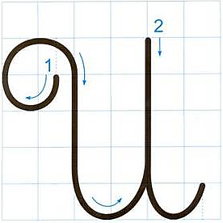
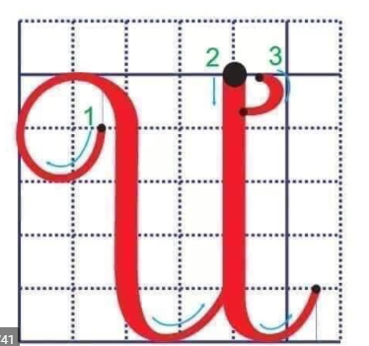
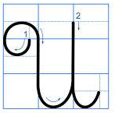
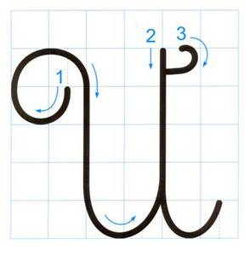
Viết chữ hoa U, Ư
Quan sát và nêu chiều cao, độ rộng của chữ hoa U, Ư?
Chữ hoa U, Ư gồm mấy nét?

Slide 3
Viết chữ hoa U (cỡ vừa), U (cỡ nhỏ)

Slide 4
Viết chữ hoa U (cỡ nhỏ)

Slide 5




Viết bảng con

Slide 6

VIẾT ỨNG DỤNG
Rừng U Miζ có ηΗϛu loài εim Ǖίý. .
a. Chữ cái nào được viết hoa?
→ Chữ R, U, M
b. Những chữ cái nào cao 2.5 li ?
→ Chữ R, U, M, g, h, l, y

Slide 7
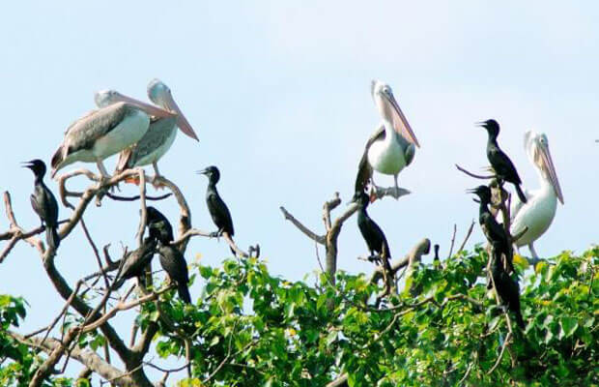

Slide 8






Thực hành
viết vở

Slide 9


Củng cố, dặn dò

